Slide 1
Лекція № 9:
Військово-політичні блоки Тихоокеанського регіону
АНЗЮС або «Тихоокеанський пакт безпеки» 1952 р.
СЕАТО або Манільський пакт.
АНЗЮК.
Оборонна угода п’яти держав, FPDA, 1967 р.

Slide 2
Література
Основна:
1. Болсуновський, Л. І. Воєнна історія: в 2 ч. / Л. І. Болсуновський. – Одеса : МО України, Військова академія, 2012.
2. Дельбрюк Г. История военного искусства в рамках политической истории: в 4 томах. — СПб.: Наука, 2001.
3. Войтович Л. Історія війн і військового мистецтва. Від масових армій до відродження професійних армій (ХХ – початок ХХІ ст.): в 3-х томах. Т. 3 / Леонтій Войтович, Юрій Овсінський. – Харків : Фоліо, 2019. – 784 с. : іл.
4. Лиддел, Гарт сэр Басил Генри. Стратегия непрямых действий. – М.: Эксмо, 2008. – 464 с.
5. Martel Gordon. Twentieth-century war and conflict: a concise encyclopedia / Gordon Martel. Chichester, England: Wiley Blackwell, 2015. – 436 с.
Допоміжна:
1. Україна в Другій світовій війні: погляд з ХХІ ст. У 2 кн. : історичні нариси. Кн.1 / [А.Айсфельд, І. Вєтров, Т. Вінцковський та ін.]; редкол.: В. А. Смолій (голова колегії) та ін. — К. : Наукова думка, 2011. — 731 с.
2. Черчілль В. Спогади про Другу світову війну. Т. 1 / В. Черчілль ; з англ. пер. П. Таращук. — Київ: Вид-во Жупанського, 2018. — 496 с.
3. Хейстингс М. Вторая мировая война. Ад на земле /М. Хейстингс. – М.: Альпина нон-фикшн, 2015. – 698 с.

Slide 3
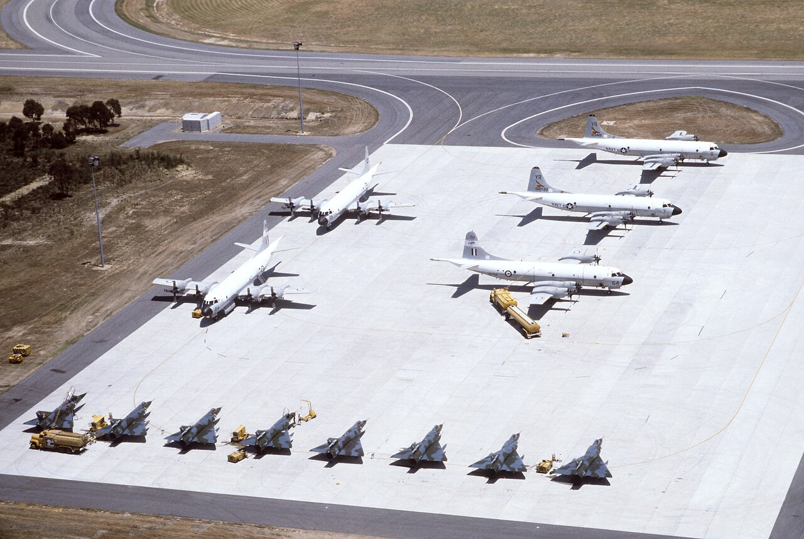
1. АНЗЮС або «Тихоокеанський пакт безпеки» 1952 р.
АНЗЮС (ANZUS; за першими літерами англійських назв держав-учасниць: Australia, New Zealand, United States), Тихоокеанський пакт безпеки ― військово-політичний союз Австралії, Нової Зеландії та США. Утворений 01.09.1951 (набув чинності 29.04.1952).
Підписання пакту АНЗЮС ініціювали Австралія та Нова Зеландія.

Slide 4
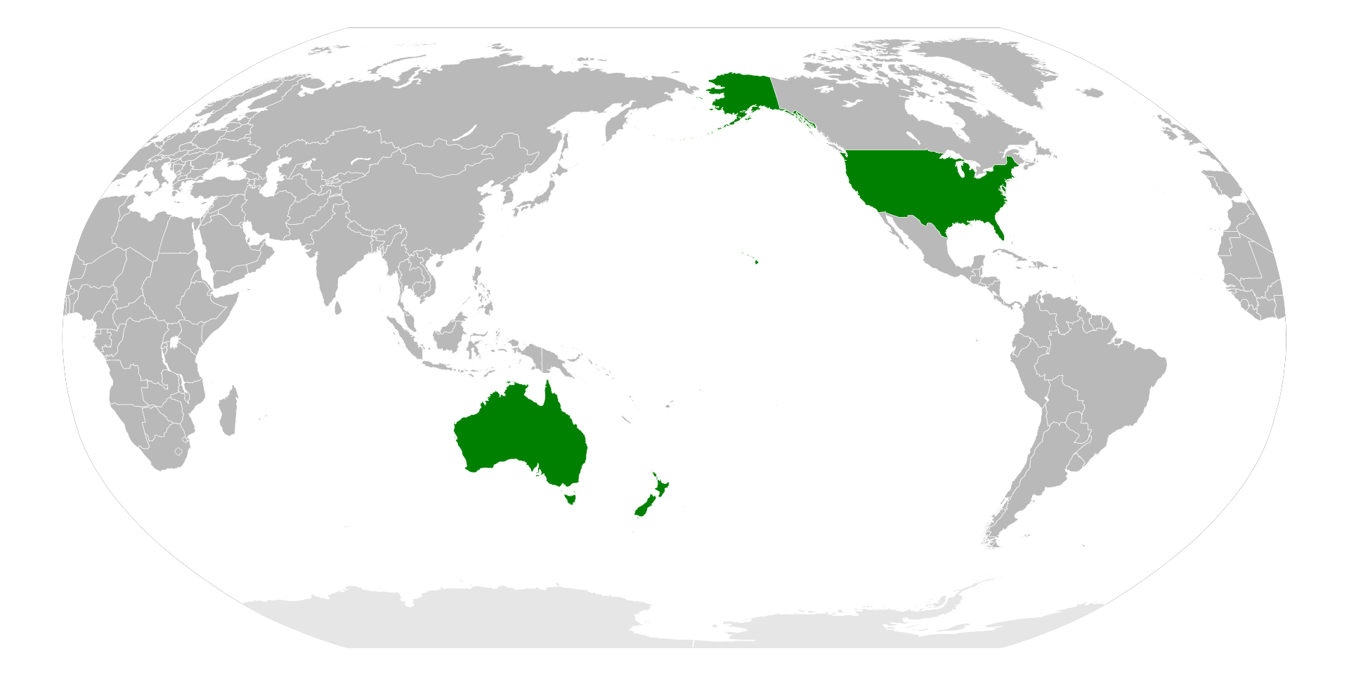
1985 р. в об’єднанні АНЗЮС виникла криза, спричинена ускладненням двосторонніх відносин між США та Новою Зеландією, яка відмовилася допустити у свої порти американські кораблі з ядерною зброєю та атомними силовими установками на борту. США стверджували, що договір передбачає право допуску всіх без винятку кораблів і повітряних суден. Водночас Нова Зеландія дотримувалася позиції, що таке право не передбачено в пакті АНЗЮС у чіткій формі.
Попри це 06.08.1985 Нова Зеландія та Австралія підписали договір про без’ядерну зону в південній частині Тихого океану.

Slide 5
Основні положення Пакту
Пакт АНЗЮС складається з преамбули та 11 статей. Його укладено відповідно до Статуту ООН (ст. 51–52). Він є закритим регіональним договором, який не передбачає участі в ньому інших сторін.
Мета АНЗЮС:
підтриманні миру та безпеки в Тихому океані;
надання гарантій взаємодопомоги в разі нападу на одну з держав-членів у Тихоокеанському регіоні;
Структура організації
У пакті АНЗЮС немає положень щодо утворення постійних органів чи інститутів. Єдиний орган ― Рада АНЗЮС ― наділена консультативними функціями (ст. 7).
До 1985 р. засідання Ради відбувалися раз на рік на рівні міністрів закордонних справ (або їхніх заступників) почергово в столицях держав-учасниць.
У межах АНЗЮС діє також військовий комітет, до якого входять представники вищих військових штабів. Комітет розробляє рекомендації для Ради. Пактом не передбачено створення ні штаб-квартири, ні об’єднаних збройних сил АНЗЮС.

Slide 6
Діяльність
Положення пакту АНЗЮС були застосовані на практиці після терористичних атак у США 11.09.2001.
Так, Австралія підтвердила свої зобов’язання за ст. 4 Пакту, висловивши США свою солідарність і підтримку.
Австралія стала однією з перших країн, які приєдналися до операції США «Незламна свобода» та надала необхідну військову допомогу під час бойових дій в Афганістані та Іраку. Австралія поінформувала Раду Безпеки ООН про те, що вона вжила необхідних заходів відповідно до ст. 51 Статуту ООН для підтвердження права на колективну самооборону (23.11.2001).
Нова Зеландія також підтримала США після згаданих терористичних атак, узявши участь в операції в Афганістані. Австралія та США постійно проводять спільні військові навчання.

Slide 7
2. СЕАТО або Манільський пакт.
СЕАТО (англ. SEATO) - Організація Договору Південно-Східної Азії, Організація договору Південно-Східної Азії (англ. South-East Asia Treaty Organization), або Манільський пакт, військово-політичний блок країн Азіатсько-Тихоокеанського регіону, що існував у 1955-1977 рр.
Створене за ініціативою США військово-політичне угруповання було, по суті, спрямоване на боротьбу проти поширення комуністичних рухів у Південно-Східній Азії.
На відміну від НАТО, напад на одного з учасників договору СЕАТО автоматично не вважався нападом на інших, отже, кожен учасник міг ефективно заблокувати будь-яку колективну дію СЕАТО.
Всупереч рішенням Женевської наради 1954 р. про принципи політичного врегулювання у В’єтнамі, Лаосі та Камбоджі та про повагу до їх суверенітету, учасники наради в Манілі підписали додатковий протокол, що поширював дію Манільського договору на Південний В'єтнам, Лаос та Камбоджу.

Slide 8
Вищим органом СЕАТО була Рада міністрів, сесії якої проводились щорічно.
Постійним органом була Рада уповноважених на чолі з керівником організації – генеральним секретарем.
Раді міністрів підпорядковувався Комітет військових радників (Комітет військового планування).
Насправді ж, на відміну від НАТО, у СЕАТО не було об’єднаного командування. Штаб-квартира знаходилася у Бангкоку (Таїланд). В рамках СЕАТО проводилися військово-морські, військово-повітряні та сухопутні маневри.

Slide 9
Франція з 1965 р. перестала брати участь у сесіях Ради, потім відмовилася від участі у військовій діяльності СЕАТО, а в 1973 р. заявила про припинення з 1974 р. фінансової участі в організації, таким чином остаточно залишивши її.
Зацікавленість у членстві Великобританії в СЕАТО була більшою, проте стала знижуватися після надання незалежності Малайї в 1957 р., створення в 1963 р. Федерації Малайзії, але, особливо, після індонезійсько-малазійського конфлікту 1963-1966 рр.
Відділення 1971 р. від Пакистану його східної частини та проголошення на цій території незалежної Народної Республіки Бангладеш призвело до того, що 7 листопада 1972 р. Пакистан вийшов із СЕАТО.
Після виведення американських військ із В’єтнаму авторитет СЕАТО різко впав. У 1975 р. блок офіційно залишив Таїланд, що сталося багато в чому через прихід до влади в інших країнах Індокитаю комуністів (перемога Північного В’єтнаму над Південним, прихід до влади в Кампучії «червоних кхмерів» у квітні 1975 р.).

Slide 10
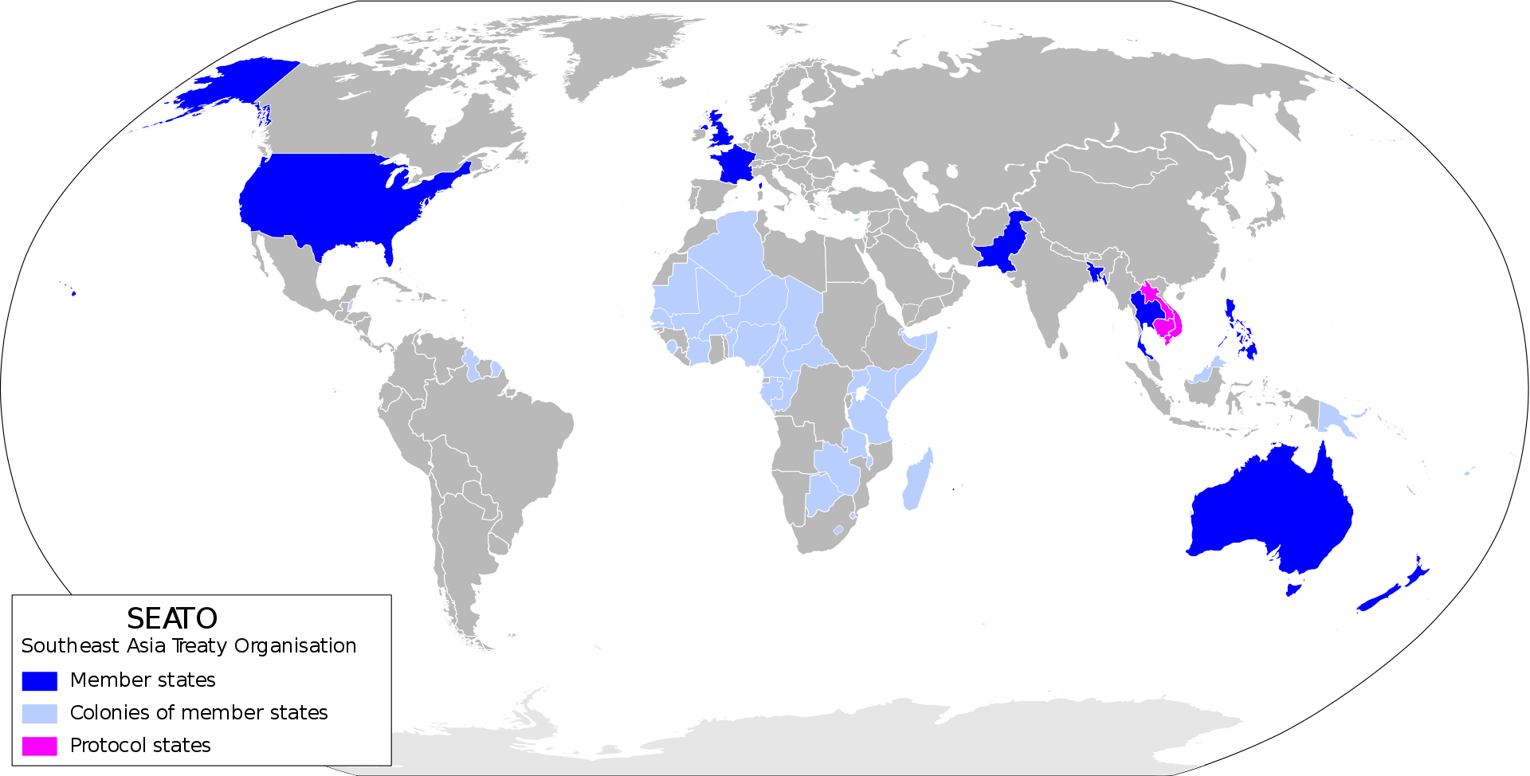
В обстановці загального зміцнення позицій комуністичних сил у Південно-Східній Азії Рада міністрів СЕАТО прийняла рішення (вересень 1975 р.) про підготовку до розпуску цієї організації за взаємною згодою країн-учасниць.
30 червня 1977 р. СЕАТО була формально розпущена.
Незважаючи на розпуск СЕАТО, його основний договір про колективну оборону залишається чинним.

Slide 11
3. АНЗЮК.
Військово-політичний союз (мініНАТО в Азійсько-Тихоокеанському регіоні), до складу якого входять Австралія, Нова Зеландія, Велика Британія, Малайзія та Сінгапур.
Угода про його формування була підписана на лондонській конференції у квітні 1971 р. Назва союзу АНЗЮК походить від заголовних літер назви трьох країн (Australia, New Zealand, United Kingdom). Членами АНЗЮК були також Малайзія та Сінгапур. Діяв 1971–1974 рр.
Офіційна мета формування військово-політичного союзу АНЗЮК — сумісний захист Малайзії та Сінгапуру від агресії.
У 1951 р. було створено військово-політичний союз АНЗЮС під егідою США, куди увійшли великі британські домініони Австралія й Нова Зеландія, а Велика Британія залишилася за його межами, тому у формуванні військово-політичного союзу АНЗЮК Велика Британія бачила:
поширення свого економічного і політичного впливу у Південно-Східній Азії;
забезпечення своїх економічних і політичних інтересів;
можливість перекласти на країни блоку частину своїх витрат.

Slide 12
Для керівництва союзом були сформовані: консультативна рада п’яти країн з питань оборони; об’єднане командування збройними силами; єдине командування протиповітряної оборони (ППО) для Малайзії та Сінгапуру.
Постійної штаб-квартири АНЗЮК не має.
Діяльність
1974 р. інтегровані підрозділи, що входили до складу АНЗЮК, були поступово розформовані (внаслідок політики Великої Британії та Австралії, спрямованої на відмову від «обтяжливих зобов’язань») і замінені національними з'єднаннями. 16.12.1974 штаб морського й повітряного командування був розформований, його активи повернулися у відповідне національне командування, а те, що було сухопутними силами Обʼєднаного Королівства, стало частиною 28 піхотної бригади Збройних сил Великої Британії. Нова Зеландія зберігала свою військову присутність в Сінгапурі до 1977 р.

Slide 13
4. Оборонна угода п’яти держав, FPDA, 1967 р.
Статус:
пакет оборонних угод
Суть угод:
– про створення системи єдиної військово-повітряної оборони (Integrated Air Defence System);
– про співробітництво в обороні Британії, Австралії, Нової Зеландії із Сінгапуром;
– про співпрацю Британії, Австралії, Нової Зеландії з Малайзією;
– про заміну англо-малайської угоди про оборону 1957 р. угодою про військове співробітництво на п’ятисторонній основі;
– про військове співробітництво в обороні регіону між Австралією, Британією та Новою Зеландією (АНЗЮК).
Діяльність:
Співпраця цих країн мала розвиватися на базі шести взаємозалежних раніше підписаних або нових договорів.
Країни-учасниці:
Австралія, Великобританія, Малайзія, Нова Зеландія, Сінгапур

Slide 14
Історія:
Угоди, що становлять основу FPDA підписані в 1971 р., внаслідок чого п'ять держав консультуються одна з одною у разі зовнішньої агресії або загрози нападу на півострів Малайзію (Східна Малайзія не включена як об'єкт оборони за договорами FPDA) або Сінгапур.
Узагальнюючим документом було спільне комюніке про зустрічі глав оборонних відомств п’яти країн у Куала-Лумпурі у квітні 1971 р., у якому було визначено цілі та умови співробітництва. Було встановлено, що у разі збройного нападу на Малайзію або Сінгапур учасники угоди мали негайно почати консультації щодо заходів, які слід було вжити спільно або незалежно один від одного.
FPDA створена після закінчення дії гарантії оборони Малайзії та Сінгапуру, даних Великобританією (англо-малайська угода оборони в результаті рішення Великобританії в 1967 р. вивести свої збройні сили на схід від Суеца). FPDA передбачає оборонну співпрацю та комплексну систему протиповітряної оборони (IAD) у Малайзії та Сінгапурі. До 1988 р. під контролем Королівських австралійських військово-повітряних сил нині перебувають Королівські ВПС Малайзії.

Slide 15
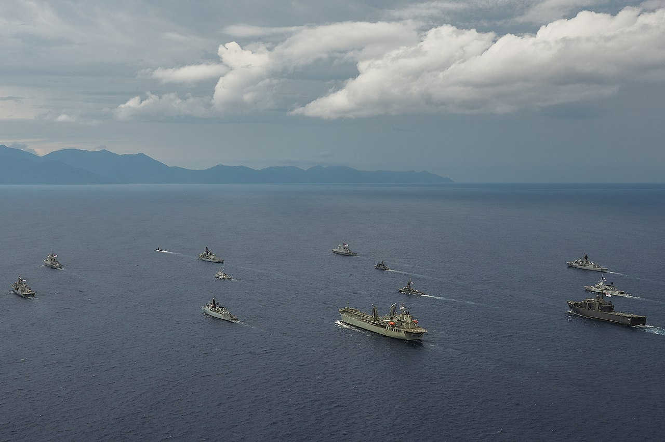
У 1981 р. п’ять держав організували перші щорічні наземні та військово-морські навчання. З 1997 р. окремі військово-морські та повітряні навчання були об'єднані в одні. В даний час єдиний штаб має в своєму розпорядженні персонал всіх трьох родів військ, а також координує щорічні морські і повітряні навчання, в той час як перехід до більш повної інтеграції наземних сил утруднений.

